Slide 1
Activity Fragment Lifecycle and etc.
Айдаров Асхар

Slide 2
Не забудьте отметиться на портале

Slide 3
Содержание
AndroidManifest.xml/Intent/Activity
Fragment
Navigation Component
Insets

Slide 4

AndroidManifest.xml Intent Activity

Slide 5
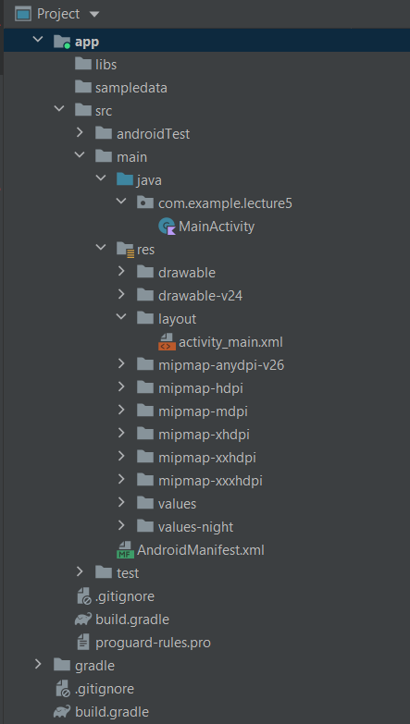
Структура проекта
java – код приложения
res – ресурсы
AndroidManifest.xml

Slide 6
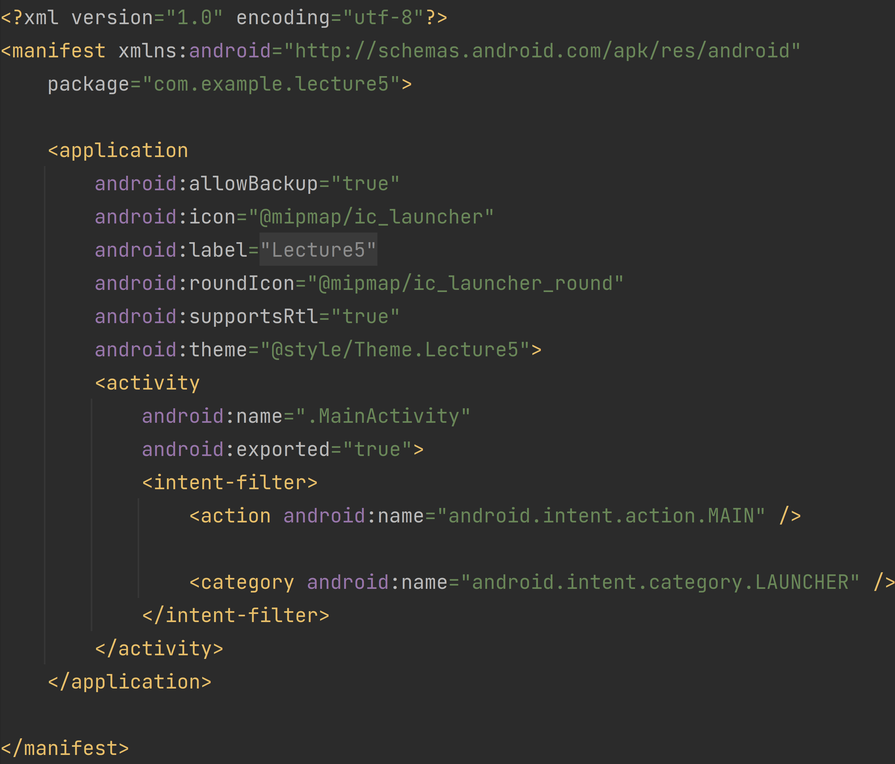
AndroidManifest.xml
Конфигурационный файл, в котором описываются:
Package приложения
Для каких версии Android
Основные компоненты
Разрешения
Метаданные
etc.
https://developer.android.com/guide/topics/manifest/manifest-intro

Slide 7
Основные компоненты
Activity – окно приложения, который видит и с которым взаимодействует пользователь
Service – выполнение долгих задач, предоставление функциональности другим приложениям
ContentProvider – предоставление доступа к данным приложения
Broadcast Receiver – приемник широковещательным сообщений

Slide 8
Intent
Намерение. Описание операции с основными компонентами.
Явные:
Intent(context, MainActivity::class.java)
Неявные
Intent(Intent.ACTION_VIEW, Uri.parse(url)) Intent(Intent.ACTION_CALL).apply { data = Uri.parse("tel:12345678") }

Slide 9
Intent. Применение
Activity
Запуск: startActivity
Service
Запуск и отправка данных: startService
Привязка: bindService
Broadcast Receiver:
Отправка сообщений: sendBroadcast, sendOrderedBroadcast, sendStickyBroadcast

Slide 10
Intent
Intent(context, MainActivity::class.java).apply { putExtra(name = "SomeKey", value =) data = Uri.parse("tel:555–555–5555")
flags = Intent.FLAG_ACTIVITY_CLEAR_TOP or Intent.FLAG_ACTIVITY_SINGLE_TOP }
putExtra можно положить:
Примитивы
Массивы примитивов
Serializable
Parcelable
Bundle
Есть ограничение в 1mb

Slide 11
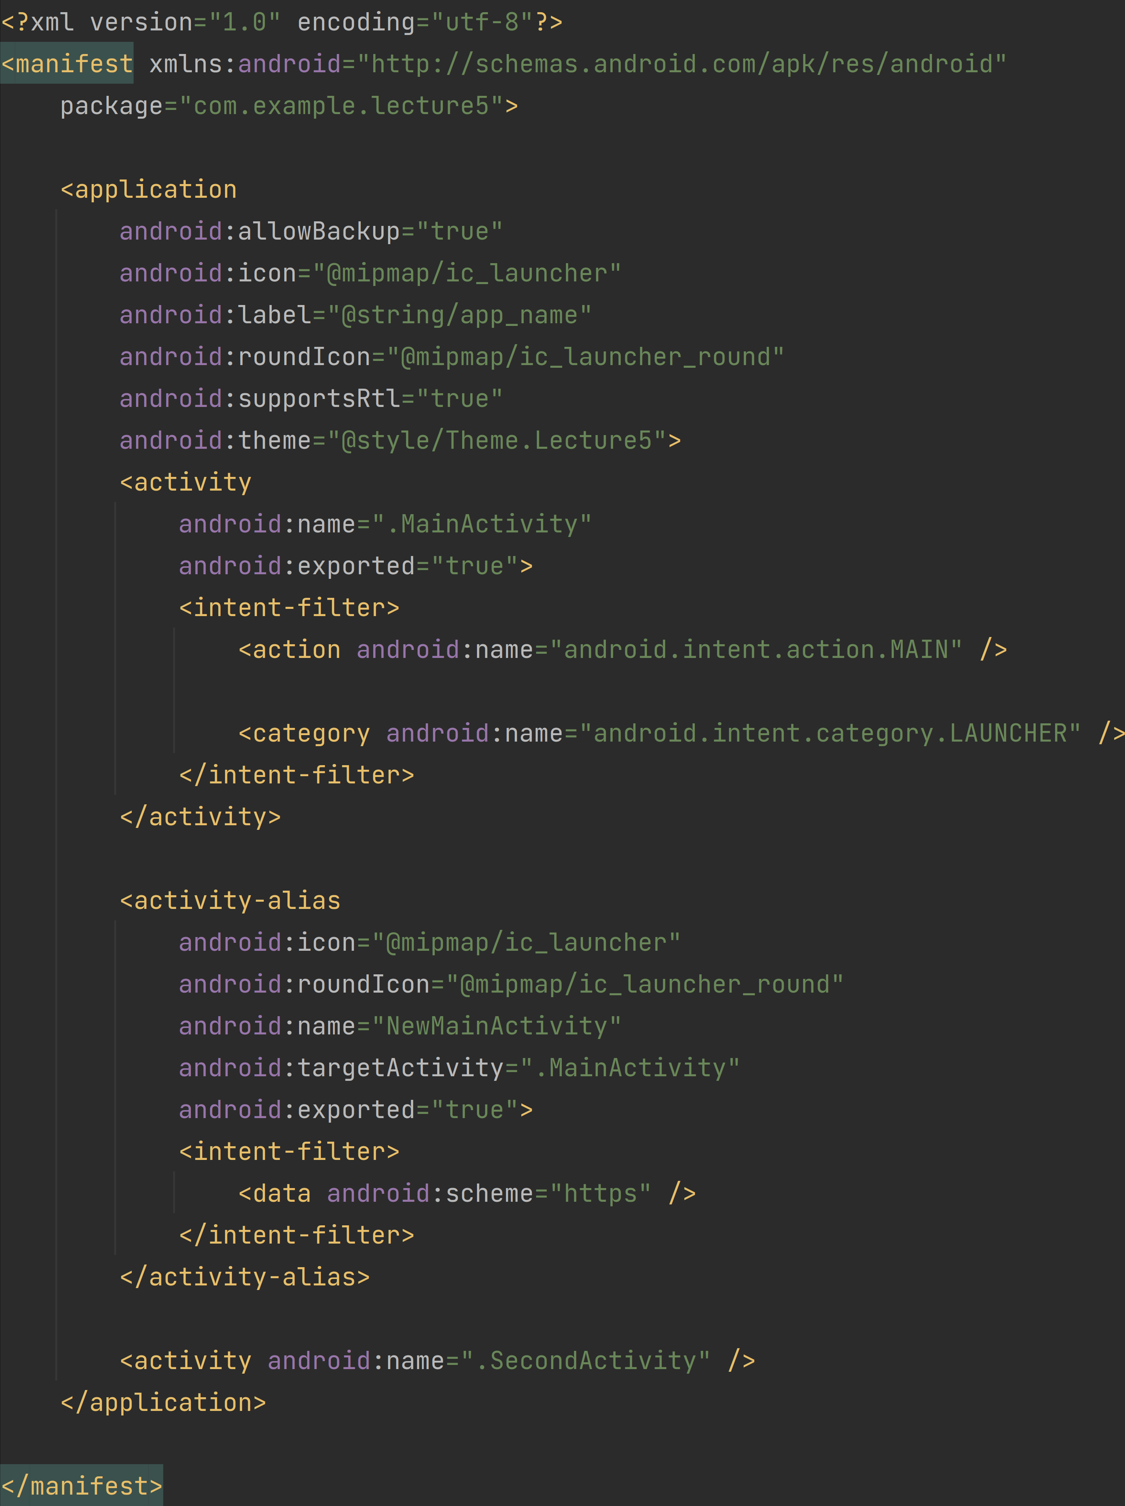
AndroidManifest.xml Activity
<activity>
name – путь до класса
exported – доступность внешним приложениям
<intent-filter> для неявного Intent
<action> – действие
<data> - спецификация данных
<category> - по сути определяет куда встраивается приложение
<activity-alias> псевдоним

Slide 12
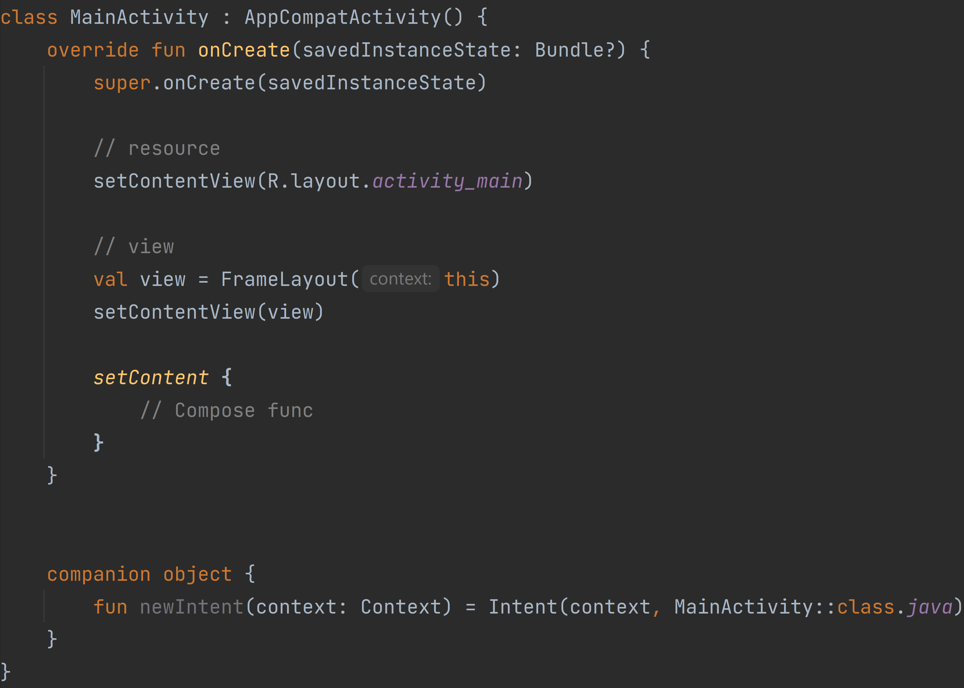
Activity

Slide 13
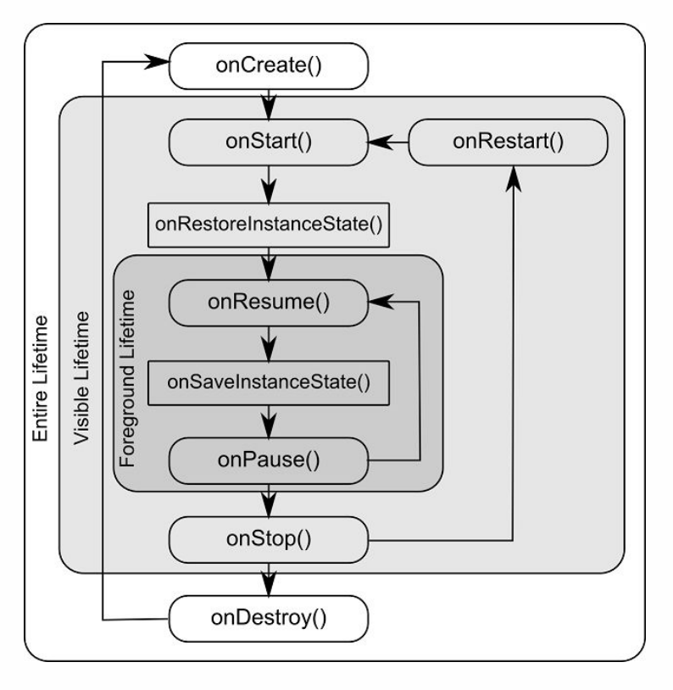
Activity. Lifecycle
onCreate() - когда создается
onStart() - когда отрисована и видима пользователю
onResume() - перед тем, как станет доступна для взаимодействия с пользователем
onPause() – противоположно onResume(). Пользователь больше не может взаимодействовать с activity, но она частично видна
onStop() – противоположно onStart(). Когда activity больше не видна пользователю
onDestroy() – противоположно onCreate(). Перед тем, как activity будет уничтожена. Может не вызваться, если система убьет процесс

Slide 14
Activity. Destroy
Когда уничтожается:
Состояние сохраняется:
Приложение было свернуто
Изменение конфигурации
Не сохраняется:
Закрытие возвратом по кнопке Back
Вызовом метода finish()

Slide 15
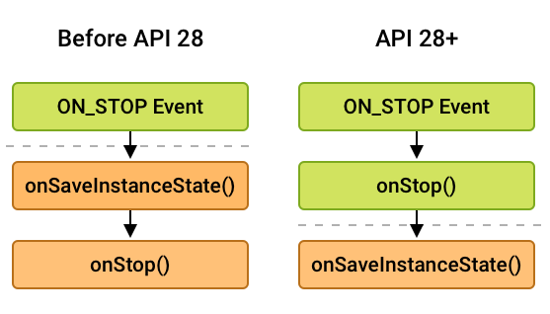
Activity. Save State
onSaveInstanceState - после onStop при версии API ≥ 28. Если API < 28 этот метод вызывается до onStop() и может вызваться до или после onPause()
onRestoreInstanceState – после onStart(). Получает сохраненное состояние как в onCreate()

Slide 16
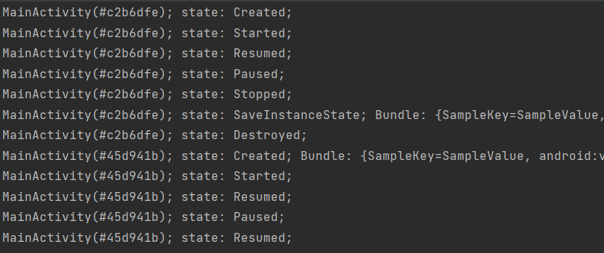
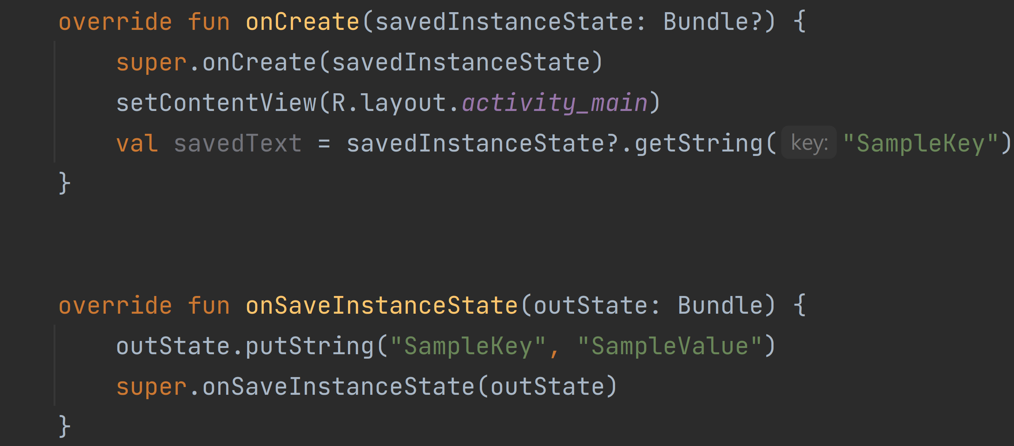
Activity. Save State
Кроме дополнительных данных сохраняются данные View с идентификатором
Можно положить:
Примитивы
Массивы примитивов
Serializable
Parcelable
Bundle
Есть ограничение в 1mb

Slide 17
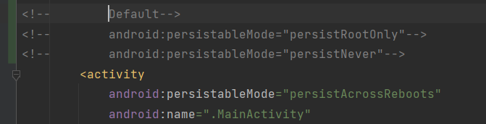
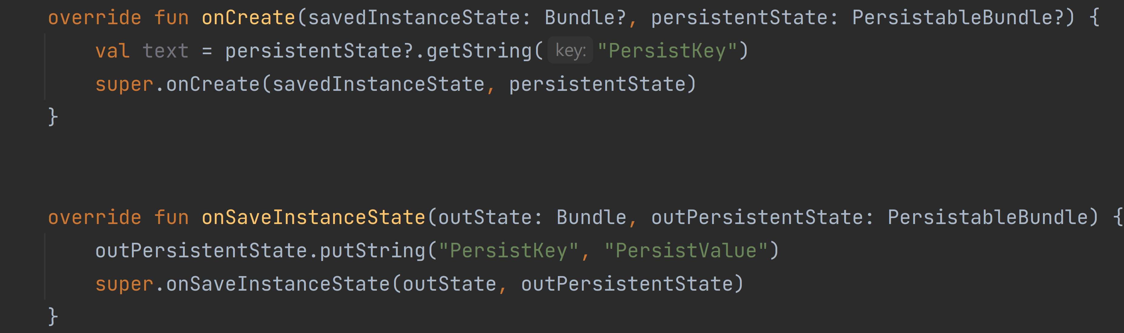
Activity. Persistent Save State
Сохранение состояние после перезапуска устройства:
persistNever: не сохранять. Метод не вызовется
persistRootOnly: значение по умолчанию. Работает только для нижней activity в таске (поговорим дальше).
Используется для отображения в недавних, но получить PersistableBundle не получится.
persistAcrossReboots: перезагрузка устройства сохранит данные и их можно будет получить из PersistableBundle

Slide 18
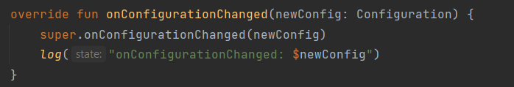
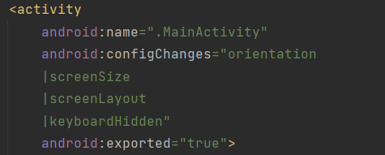
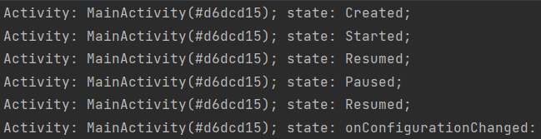
Activity. Configuration Changes
При изменениях конфигурации(переворот экрана, смена локали и темы и тд) activity пересоздаются. Если очень нужно можно обрабатывать изменения конфигурации.
Пример обработки переворота экрана:

Slide 19
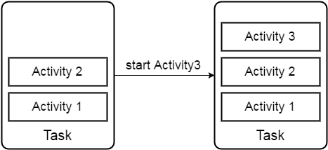
Activity. Task

Slide 20
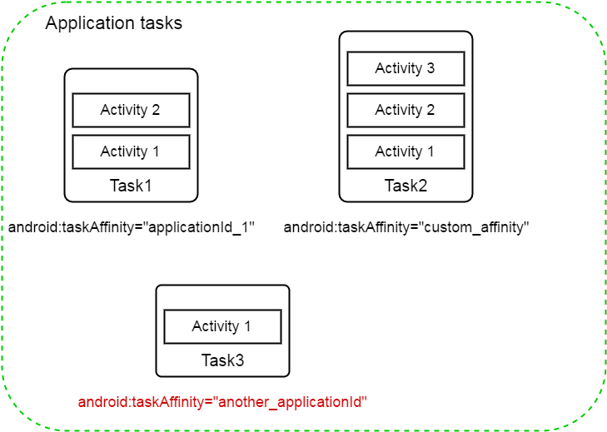
Activity. Task Affinity

Slide 21
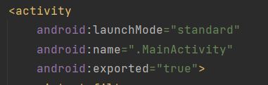
Activity. Launch Mode
standard
singleTop
singleTask
singleInstance
singleInstancePerTask

Slide 22
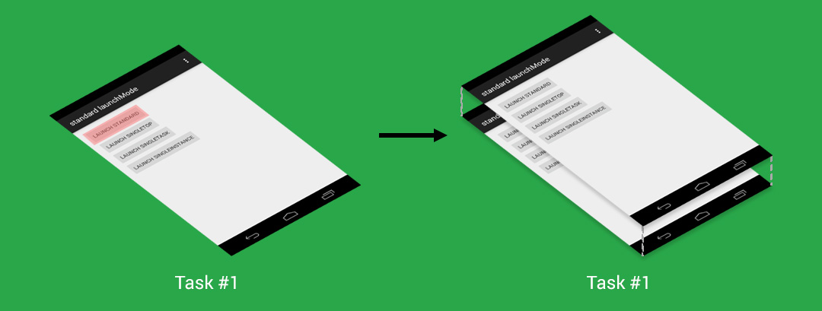
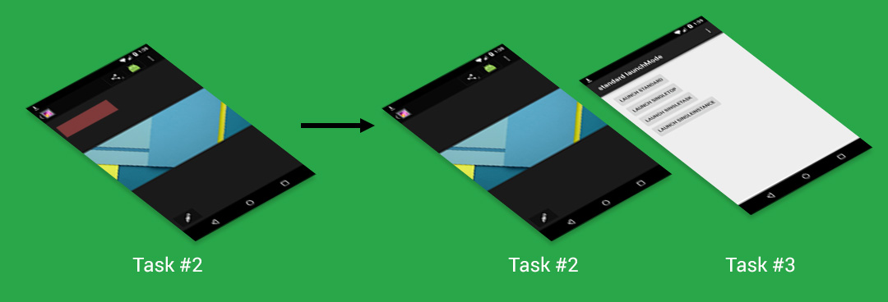
Activity. Standard
Запускает Activity в текущей таске приложения, к которому относится. Если таски нет, то создает.

Slide 23
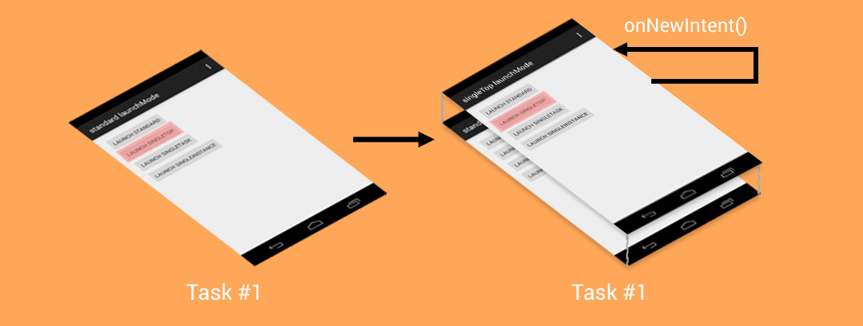
Activity. SingleTop
Как standard, но если Activity в верхушке таски, то новую запускать не будет, а вызовет метод onNewIntent

Slide 24
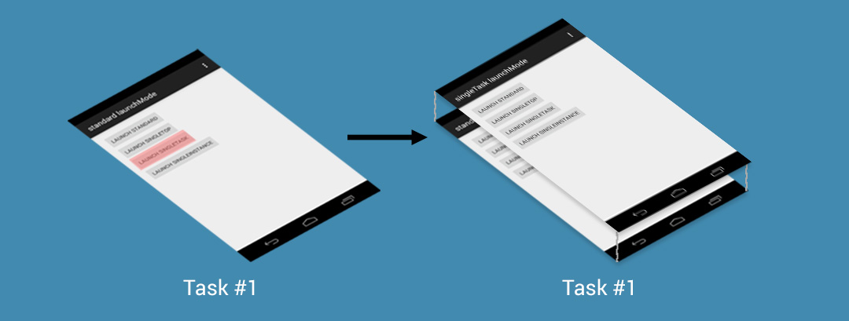
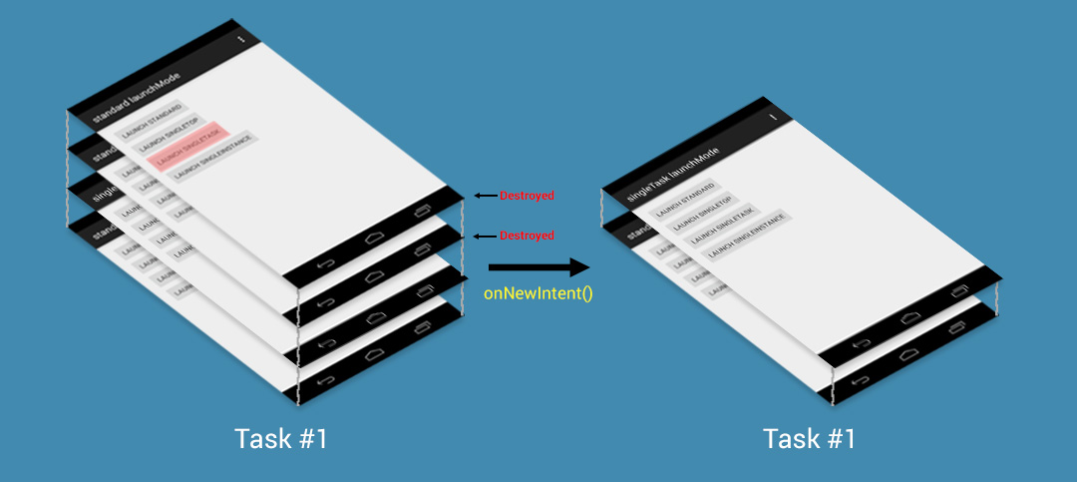
Activity. SingleTask
Может быть единственным экземпляром в таске. Все, что открылось выше этой Activity просто закроется, а у самой Activity вызовется метод onNewIntent

Slide 25
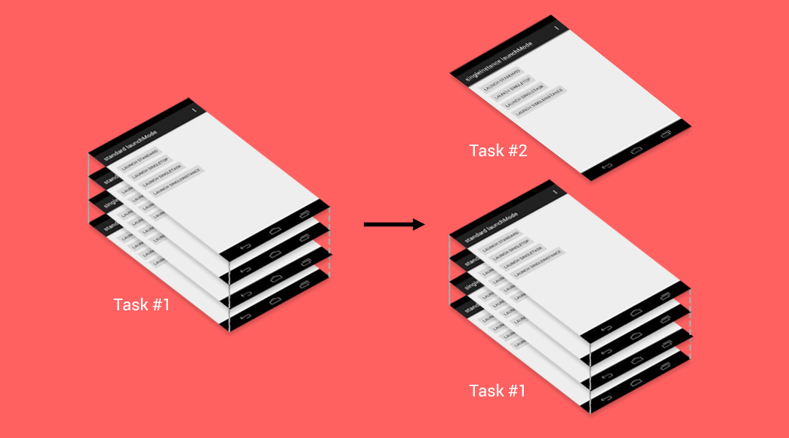
Activity. SingleInstance
Запустится в новой задаче, если еще не запущена, иначе вызовется метод onNewIntent
singleInstancePerTask – появился в 12 Android. Можно запускать несколько тасков с разными экземплярами этой Activity, используя флаги

Slide 26

Все ли работает так как надо?

Slide 27
Activity. Флаги, которые много могут поменять
Flags:
FLAG_ACTIVITY_NEW_TASK
FLAG_ACTIVITY_CLEAR_TOP
FLAG_ACTIVITY_SINGLE_TOP
FLAG_ACTIVITY_MULTIPLE_TASK
FLAG_ACTIVITY_NEW_DOCUMENT
FLAG_ACTIVITY_REORDER_TO_FRONT
etc.

Slide 28

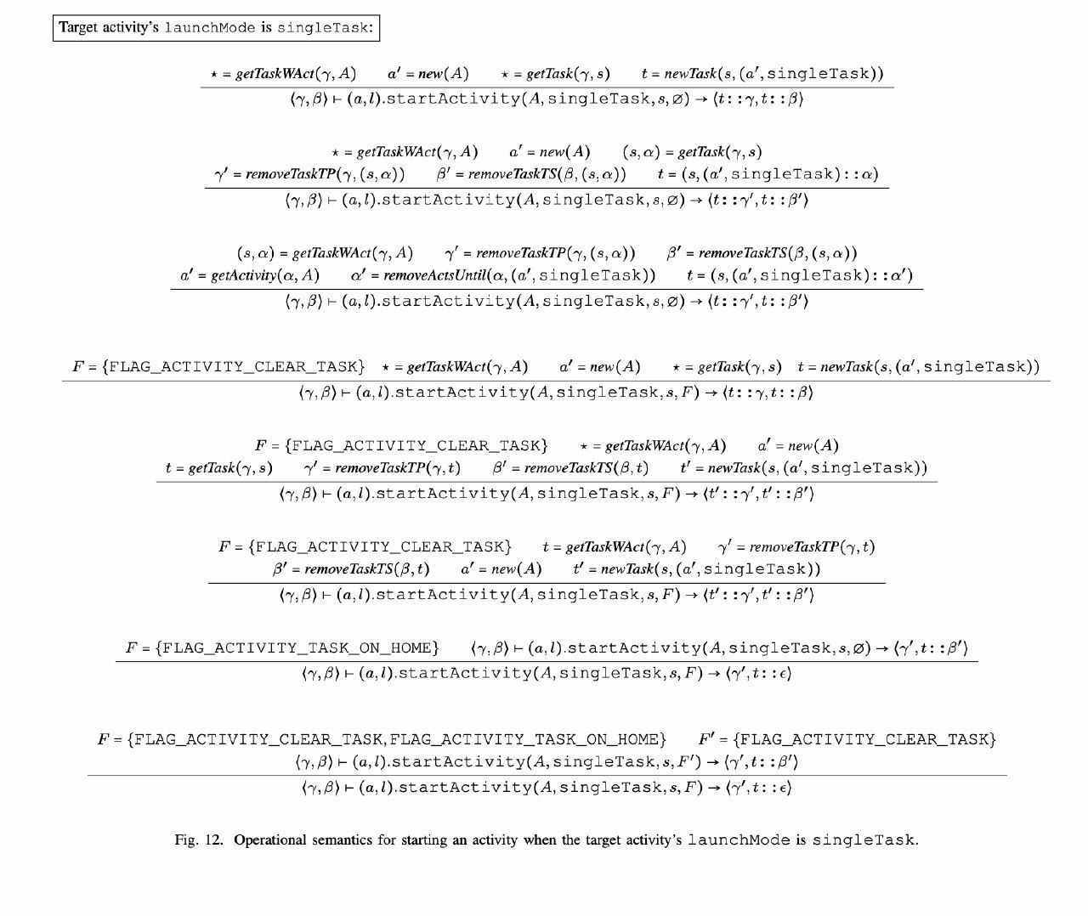
Разберем на практике

Slide 29
Fragment

Slide 30
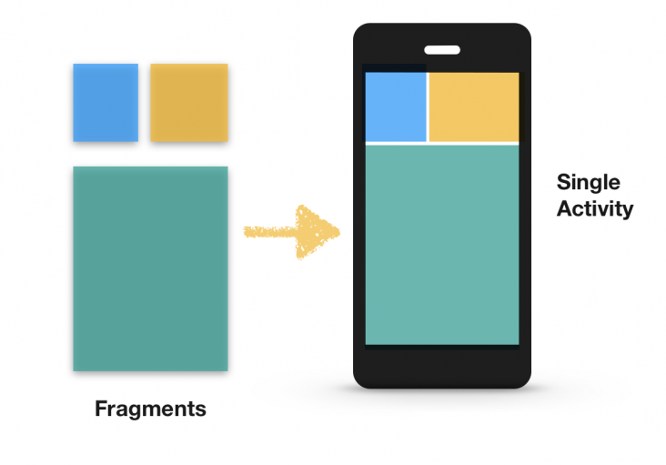
Fragment
Часть некоторого UI, которая встраивается в Activity.
Позволяет комбинировать несколько фрагментов в одном Activity, чтобы создать пользовательский интерфейс с несколькими панелями и дает возможность переиспользовать в нескольких Activity

Slide 31
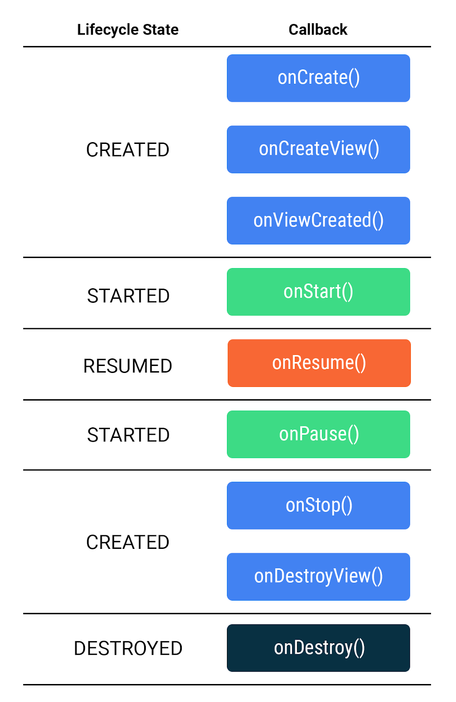
Fragment. Lifecycle
onAttach – добавлен в Activity
onCreate – создание. инициализация
onCreateView – создание View фрагмента
onViewCreated – вызывается сразу после onCreateView
onViewStateRestored – восстановление состояние фрагмента
onActivityCreated - создана host Activity
onStart - когда отрисован и видим пользователю
onResume - перед тем, как станет доступен для взаимодействия с пользователем
onPause – противоположно onResume. Частично виден, например.
onStop – противоположно onStart. Когда больше не виден пользователю
onSaveInstanceState – сохранение состояния
onDestroyView – противоположно onCreateView. Уничтожение View ввиду отсутствия необходимости
onDestroy – противоположно onCreate. Уничтожение фрагмента

Slide 32
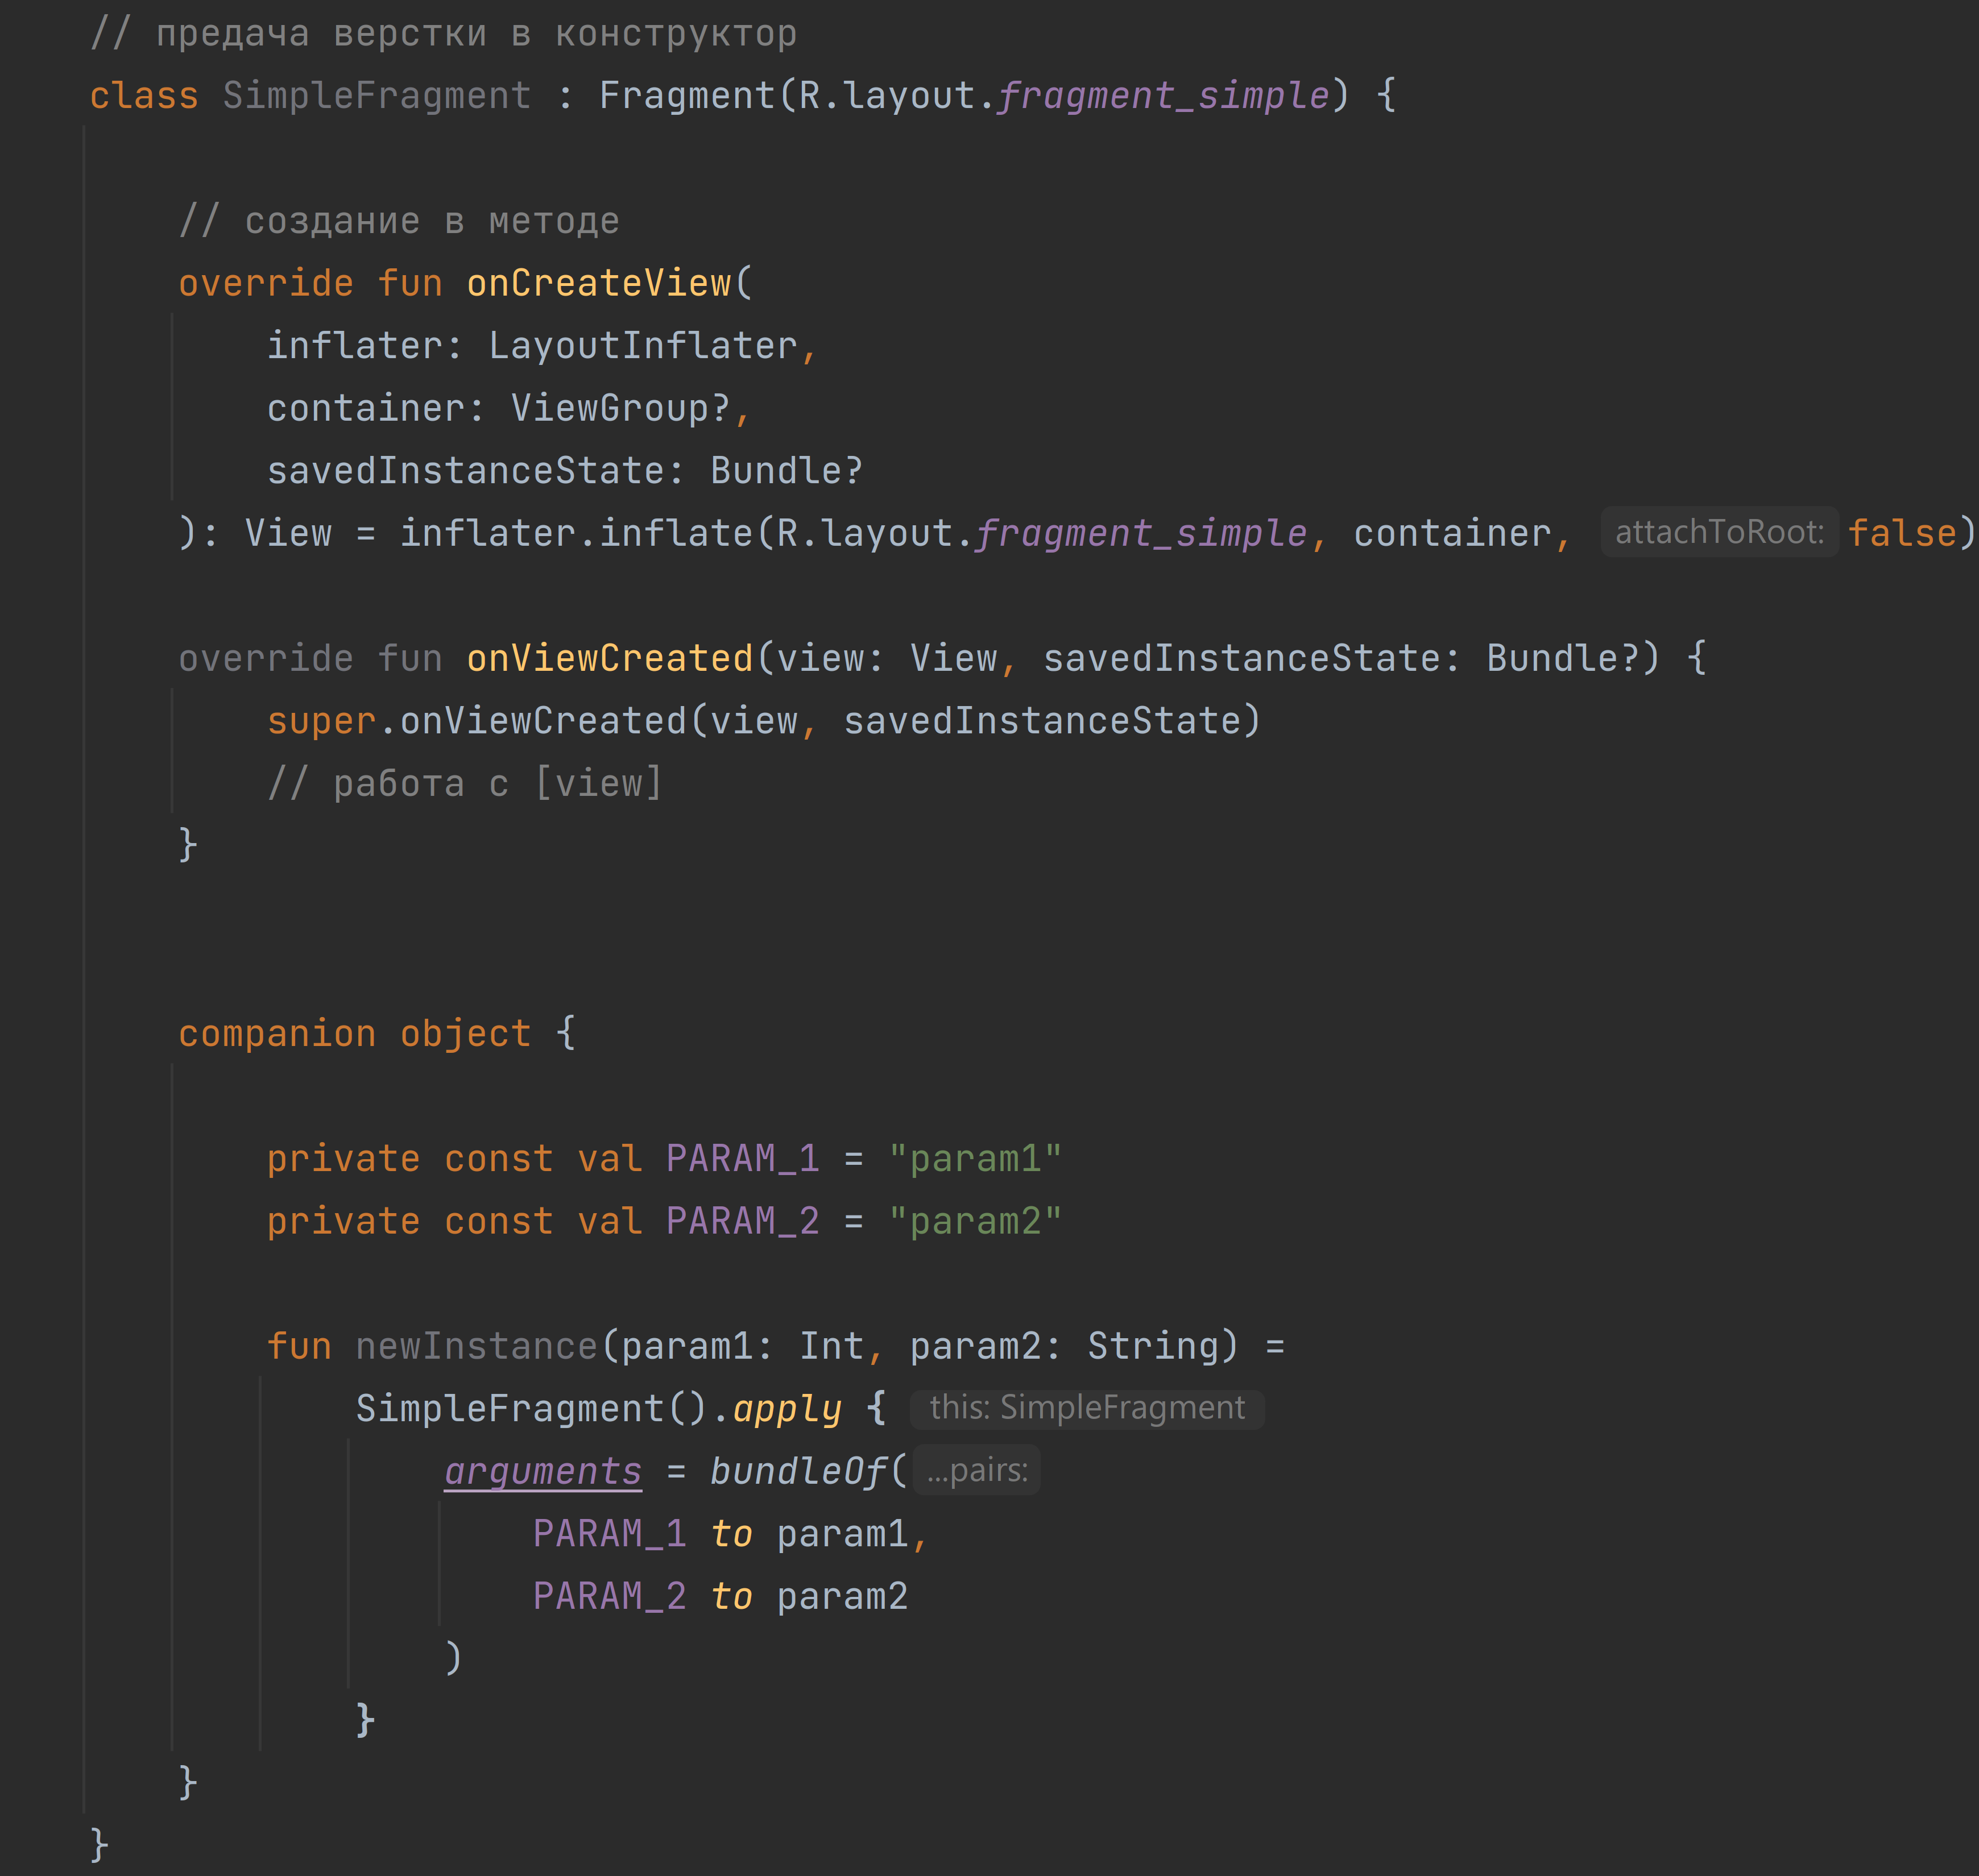
Fragment
Инициализация View:
Передачей в конструктор верстки
Создание View в onCreateVIew
Best practice по созданию Fragment: newInstance с параметрами

Slide 33
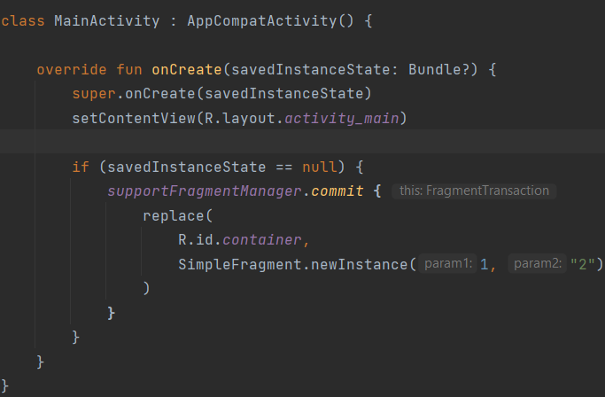
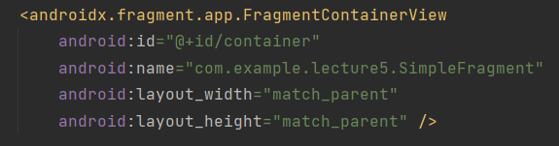
Fragment. Добавление
Статическое
Динамическое

Slide 34
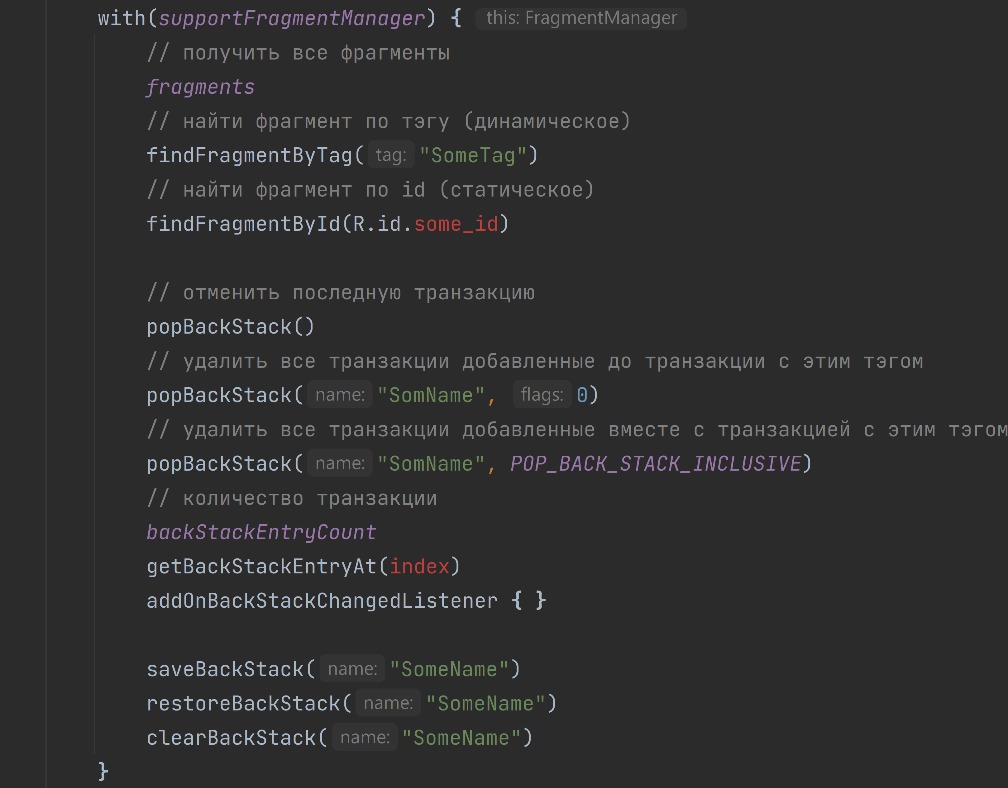
Fragment. FragmentManager
FragmentManager – управляет фрагментами с помощью транзакции
FragmentTransaction - выполняет набор изменений

Slide 35
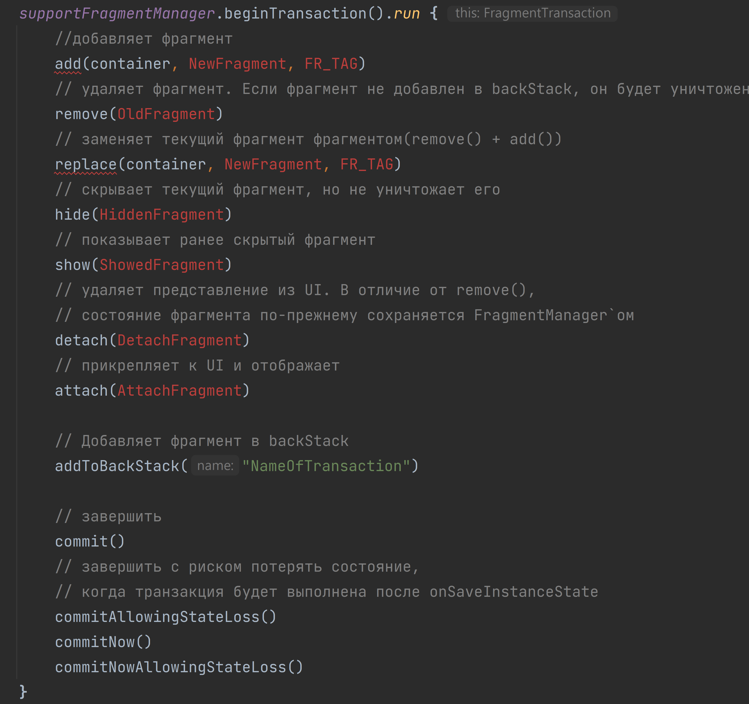
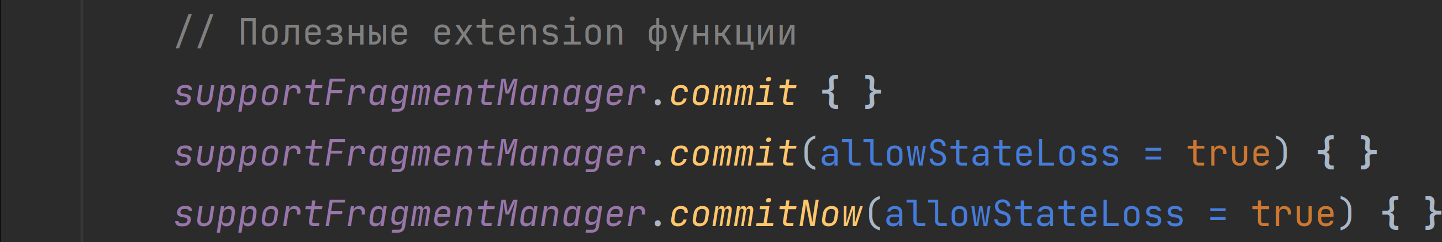
Fragment. FragmentTransaction

Slide 36
Fragment. FragmentTransaction

Slide 37
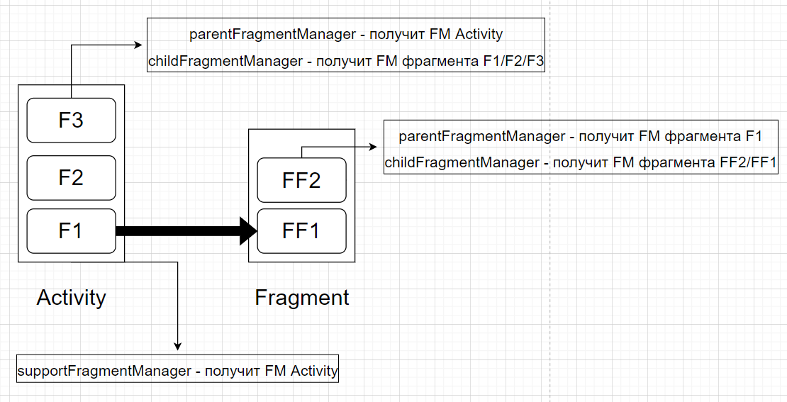
Fragment. FragmentManager

Slide 38
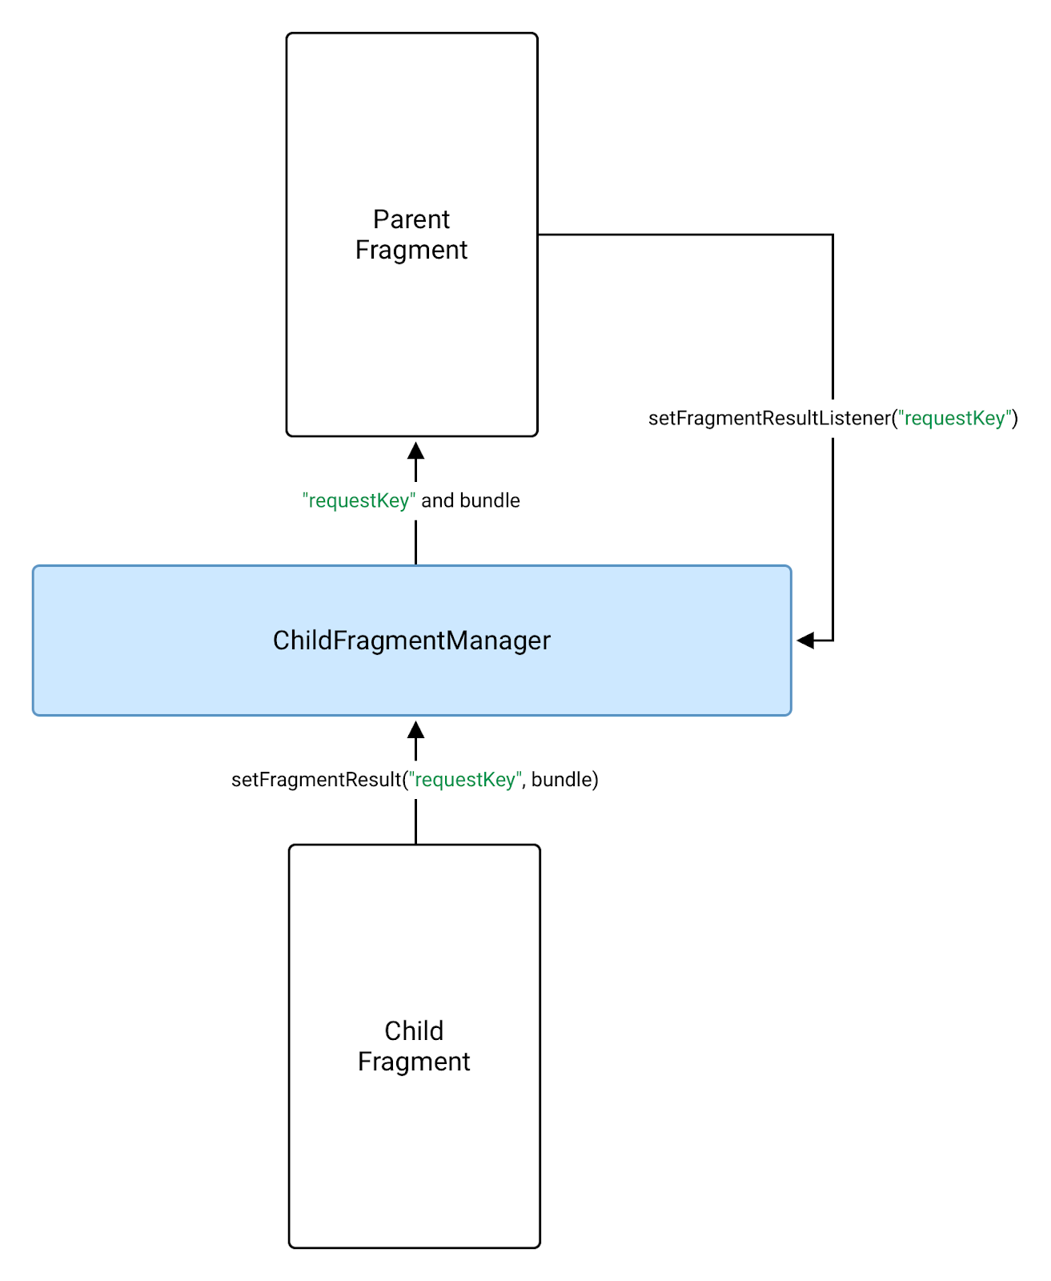
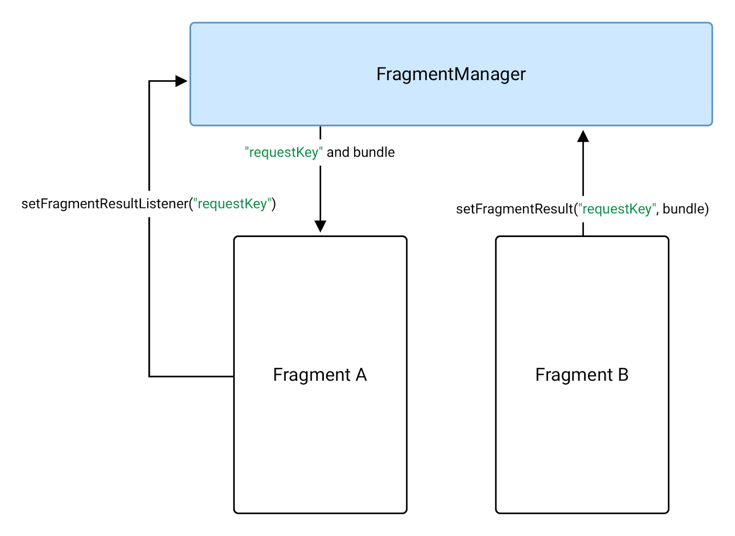
Fragment. Communication

Slide 39
Navigation Component

Slide 40
Navigation Component
build.gradle(Project :project):
classpath "androidx.navigation:navigation-safe-args-gradle-plugin:2.4.1
build.gradle(Module :app):
plugins { id 'androidx.navigation.safeargs.kotlin' }
implementation "androidx.navigation:navigation-fragment-ktx:2.4.1" implementation "androidx.navigation:navigation-ui-ktx:2.4.1"

Slide 41
Navigation Component
Navigation graph – описание в коде или XML графа навигации
NavHost – контейнер для отображения
NavController – управляет навигацией в NavHost

Slide 42
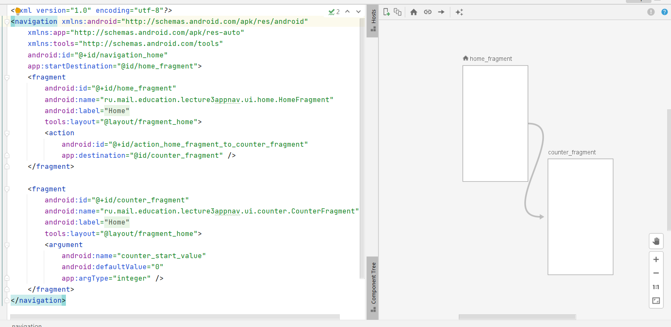
Navigation Component. Graph

Slide 43
Navigation Component. NavHost
<?xml version="1.0" encoding="utf-8"?> <androidx.fragment.app.FragmentContainerView
xmlns:android="http://schemas.android.com/apk/res/android" xmlns:app="http://schemas.android.com/apk/res-auto" android:id="@+id/nav_host_fragment_activity_main" android:name="androidx.navigation.fragment.NavHostFragment “ android:layout_width="match_parent" android:layout_height="match_parent" app:defaultNavHost="true“ app:navGraph="@navigation/navigation_main" />

Slide 44
Navigation Component. NavController
val navHostFragment = supportFragmentManager .findFragmentById(R.id.nav_host_fragment_activity_main) as NavHostFragment val navController = navHostFragment.navController binding.navView.setupWithNavController(navController)

Slide 45
Navigation Component. NavController
button.setOnClickListener { findNavController().navigate( HomeFragmentDirections .actionHomeFragmentToValueFragment(value = 1) ) }
val args: ValueFragmentArgs by navArgs() valueTextView.text = args.value.toString()

Slide 46
Insets

Slide 47
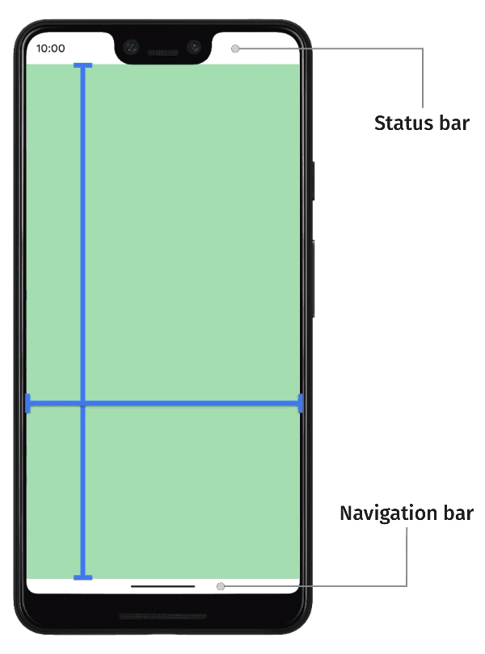
Windows Insets. Edge to Edge

Slide 48
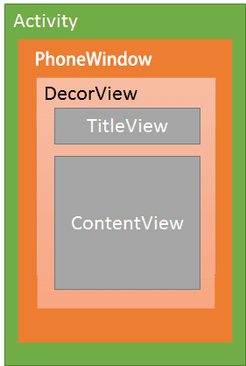
Windows Insets

Slide 49
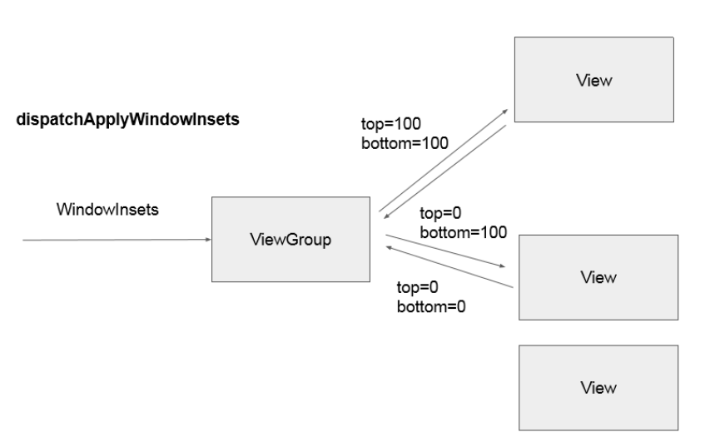
Windows Insets

Slide 50
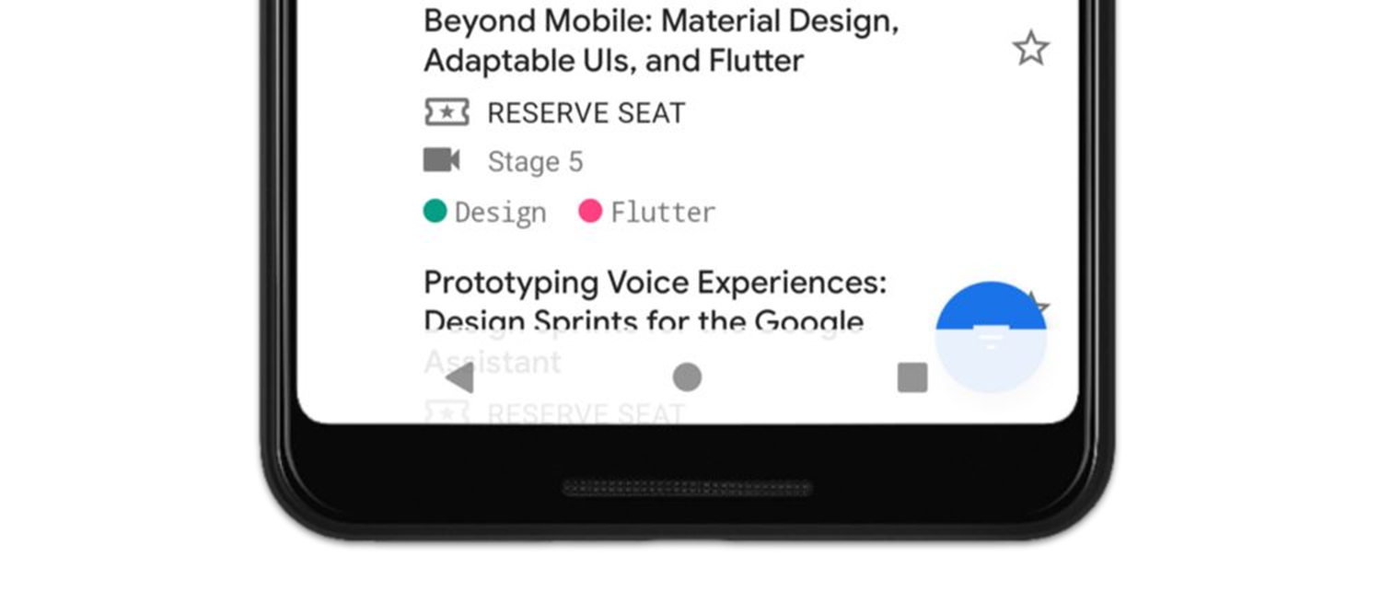
System Window Insets. Api 21

Slide 51
Stable Insets. Api 21

Slide 52
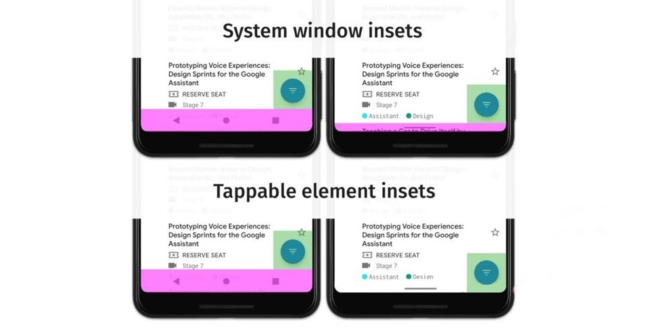
Tappable element Insets. Api 29

Slide 53
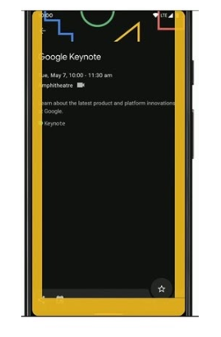
System gesture Insets. Api 29

Slide 54
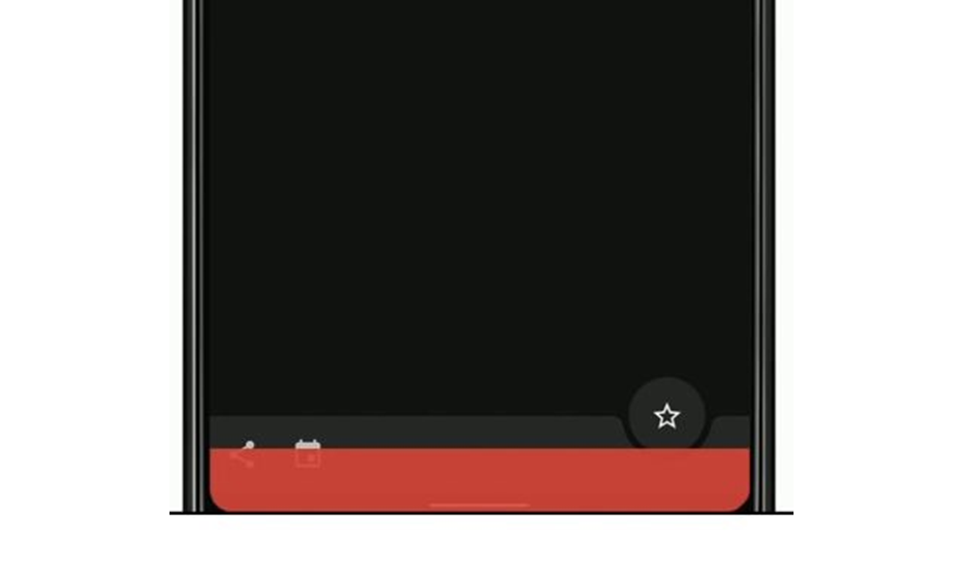
Mandatory system gesture Insets. Api 29

Slide 55
Window Insets
theme.xml
<item name="android:navigationBarColor">@android:color/transparent</item>
В коде:
// текст с размером паддинга paddingTextView.text = paddingTextView.paddingBottom.pxToDp.toString() // подписка на инсеты paddingTextView.doOnApplyWindowInsets { _, insets, rect -> // получение типа инсетов val navBarBarType = WindowInsetsCompat.Type.navigationBars() // получение инсетов по типу val navBarInsets = insets.getInsets(navBarBarType) // получение размера паддинга вместе с текущим паддингом val newBottomPadding = rect.bottom + navBarInsets.bottom paddingTextView.updatePadding(bottom = newBottomPadding) paddingTextView.text = paddingTextView.paddingBottom.pxToDp.toString() // возврат необработанных инсетов WindowInsetsCompat.Builder().setInsets( navBarBarType, Insets.of(navBarInsets.left, navBarInsets.top, navBarInsets.right, 0) ).build() }

Slide 56
Window Insets. doOnApplyWindowInsets
fun View.doOnApplyWindowInsets(block: (View, WindowInsetsCompat, Rect) -> WindowInsetsCompat) { // сохранение текущиъ паддингов val initialPadding = Rect(paddingLeft, paddingTop, paddingRight, paddingBottom) // подписка на инсеты ViewCompat.setOnApplyWindowInsetsListener(this) { v, insets -> block(v, insets, initialPadding) } // запрос инсетов или подписка на их появление requestApplyInsetsWhenAttached() } fun View.requestApplyInsetsWhenAttached() { if (isAttachedToWindow) { requestApplyInsets() } else { addOnAttachStateChangeListener(object : View.OnAttachStateChangeListener { override fun onViewAttachedToWindow(v: View) { v.removeOnAttachStateChangeListener(this) v.requestApplyInsets() } override fun onViewDetachedFromWindow(v: View) = Unit }) } }

Slide 57
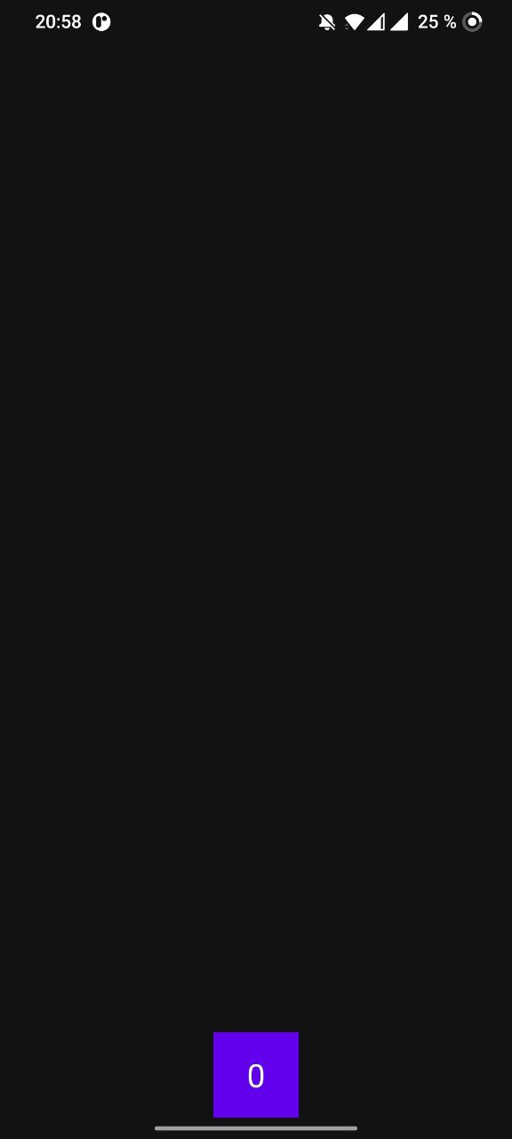
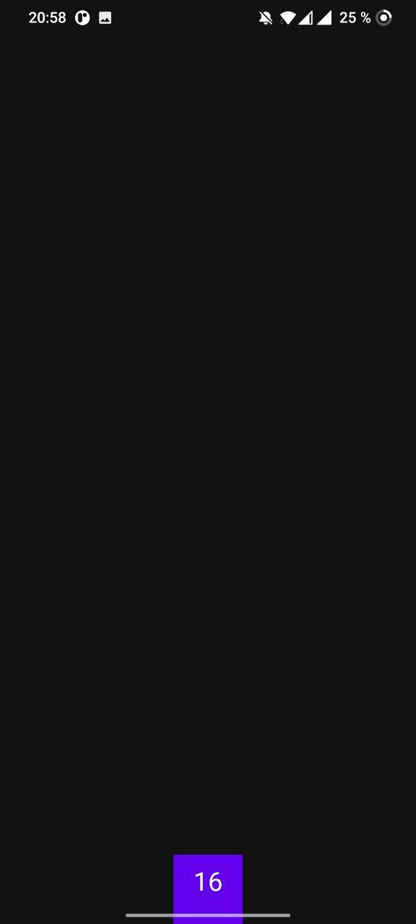
Window Insets
WindowCompat.setDecorFitsSystemWindows(window, true)
WindowCompat.setDecorFitsSystemWindows(window, false)

Slide 58
Window Insets. Controller
// показать и скрыть системные элементы ViewCompat.getWindowInsetsController(view)?.show(WindowInsetsCompat.Type.statusBars()) ViewCompat.getWindowInsetsController(view)?.hide(WindowInsetsCompat.Type.statusBars()) // настроить отображение. например, увет иконок в статус и нав барах ViewCompat.getWindowInsetsController(view)?.isAppearanceLightStatusBars = false ViewCompat.getWindowInsetsController(view)?.isAppearanceLightNavigationBars = true // проверка видимости и получение размеров ViewCompat.getRootWindowInsets(view)?.isVisible(WindowInsetsCompat.Type.ime()) ViewCompat.getRootWindowInsets(view)?.getInsets(WindowInsetsCompat.Type.ime())?.bottom // подписка на инсеты findViewById<ConstraintLayout>(R.id.paren).setOnApplyWindowInsetsListener { vieww, insets -> insets.isVisible(WindowInsetsCompat.Type.ime()) insets.getInsets(WindowInsetsCompat.Type.ime()).bottom insets }

Slide 59
Window Insets. Animation
ViewCompat.setWindowInsetsAnimationCallback(paddingTextView, object : WindowInsetsAnimationCompat.Callback(DISPATCH_MODE_STOP) { override fun onProgress( insets: WindowInsetsCompat, runningAnimations: MutableList<WindowInsetsAnimationCompat> ): WindowInsetsCompat { paddingTextView.updateLayoutParams<ConstraintLayout.LayoutParams> { updateMargins(bottom = insets.getInsets(WindowInsetsCompat.Type.ime()).bottom) } return insets } })

Slide 60
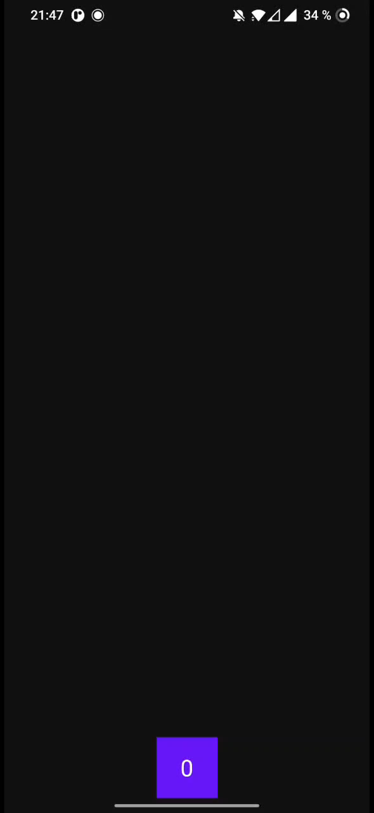
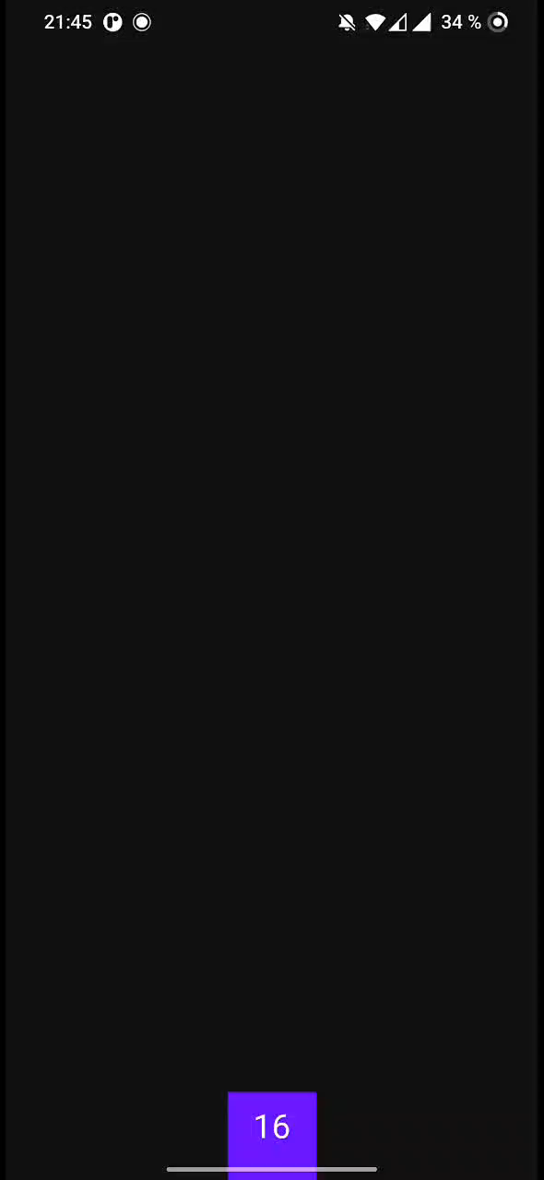
Window Insets. Animation
Было
Стало

Slide 61

Cutout. Api 28

Slide 62
Cutout. Api 28
LAYOUT_IN_DISPLAY_CUTOUT_MODE_DEFAULT(api 28) - Контент отображается в области выреза в портретном режиме, а в альбомном режиме будет черная полоска.
LAYOUT_IN_DISPLAY_CUTOUT_MODE_SHORT_EDGES(api 28) - Контент отображается в области выреза как в портретном, так и в альбомном режимах.
LAYOUT_IN_DISPLAY_CUTOUT_MODE_NEVER(api 28) - Контент никогда не отображается в области выреза
LAYOUT_IN_DISPLAY_CUTOUT_MODE_ALWAYS(api 30) - контент под вырезом и на краях

Slide 63
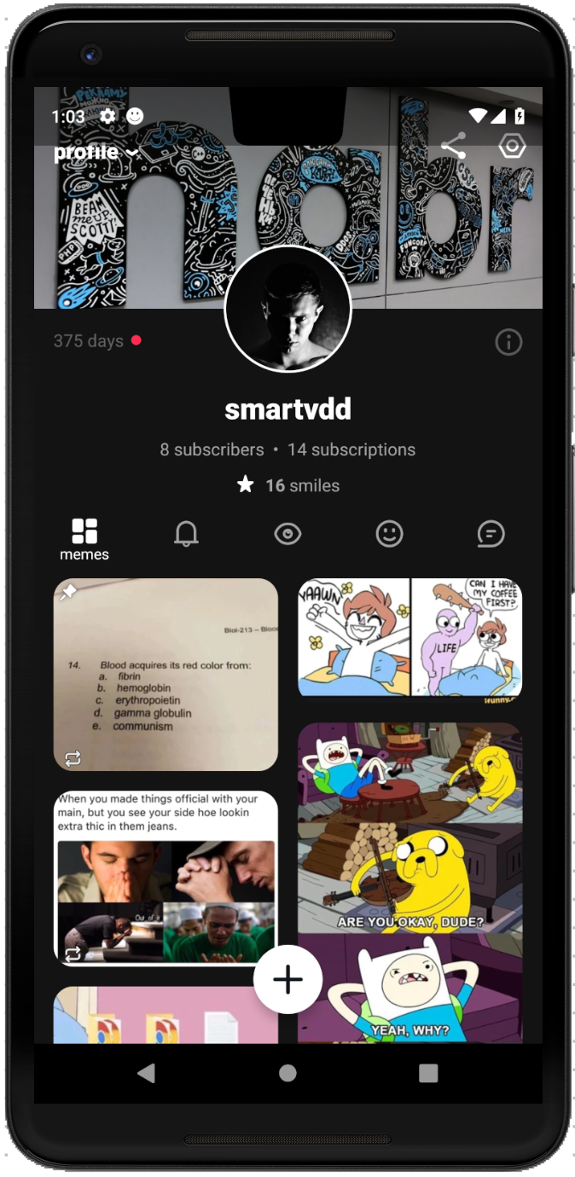
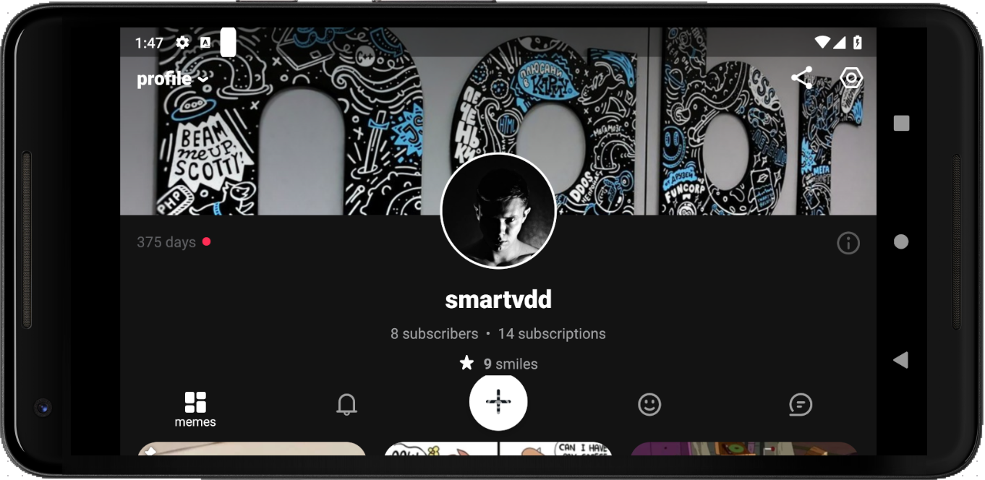
LAYOUT_IN_DISPLAY_CUTOUT_MODE_DEFAULT

Slide 64
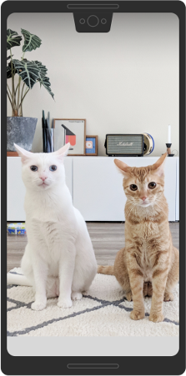
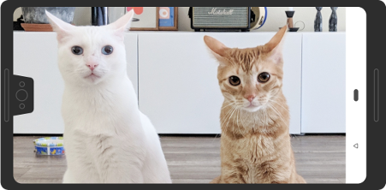
LAYOUT_IN_DISPLAY_CUTOUT_MODE_SHORT_EDGES

Slide 65


LAYOUT_IN_DISPLAY_CUTOUT_MODE_NEVER

Slide 66

LAYOUT_IN_DISPLAY_CUTOUT_MODE_ALWAYS

Slide 67


Cutout Mode

Slide 68

Rounded Corner Api. Android 12 (API 31)
insets.getRoundedCorner(RoundedCorner.POSITION_TOP_LEFT)?.let { topLeft -> val location = IntArray(2) button.getLocationInWindow(location) val buttonLeftInWindow = location.first() val buttonTopInWindow = location.last() // получение долины катетов val offset = (topLeft.radius * sin(Math.toRadians(45.0))).toInt() val topBoundary = topLeft.center.y - offset val leftBoundary = topLeft.center.x - offset // если кнопка усекается if (buttonLeftInWindow < leftBoundary || buttonTopInWindow < topBoundary) { // отступы для кнопки button.updateLayoutParams<ConstraintLayout.LayoutParams> { updateMargins( right = (leftBoundary - buttonLeftInWindow).coerceAtLeast(0), top = (topBoundary - buttonTopInWindow).coerceAtLeast(0), ) } } }

Slide 69
Не забудьте отметиться на портале

Slide 70
Спасибо за внимание!

